Slide 1
DS基礎
Week2 確率分布と確率変数
担当教員 佐野崇・本多泰理
曜日 時限 春学期 火曜４，５限

Slide 2
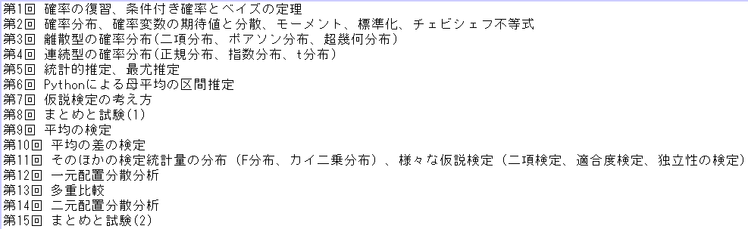
スケジュール（予定）

Slide 3
今回の講義内容
1. 確率変数と確率分布
2. 期待値と分散
3. チェビシェフの不等式

Slide 4
1. 確率変数と確率分布

Slide 5
確率変数、確率分布
試行の結果によって，その値をとる確率が定まる変数（確率的に動く量）を確率変数という
確率変数とその値をとる確率との対応（確率変数の値の出方の様子）を示したものを確率分布という

Slide 6
離散型の確率変数の確率分布
確率変数が整数値などの離散的な値（とびとびの値）になるときは，確率分布は下表のような一覧表で示されることがある
確率変数Ｘ | x₁ | x₂ | x₃ | … | x_{n}
確率Ｐ | ｐ₁ | ｐ₂ | ｐ₃ | … | ｐ_{n}
Ｐ（Ｘ＝x_{i}）＝ｐ_{i}
ｐ_{i}≧０
∑ｐ_{i}＝１

Slide 7
離散型の確率変数の確率分布（例）
例えば、サイコロの目を確率変数と思えば、以下の表が得られる。
確率変数Ｘ | 1 | 2 | 3 | 4 | 5 | 6
確率Ｐ | 1/6 | 1/6 | 1/6 | 1/6 | 1/6 | 1/6
Ｐ（Ｘ＝x_{i}）＝1/6
ｐ_{i}≧０
∑ｐ_{i}＝1/6+1/6+…+1/6 = １

Slide 8
離散型の確率変数の確率分布
可算集合｛ｘ₁，ｘ₂，…｝の中の値をとる確率変数Ｘのそれぞれの値の確率 Ｐ（Ｘ＝ｘ_{k}）＝ｆ（ｘ_{k}） をＸの離散型の確率分布と呼ぶ
ｆ（ｘ_{k}）≧０， ｋ＝１，２，…
∑ｆ（ｘ_{k}）＝１
ｆを離散型の確率分布と呼ぶ

Slide 9
離散型の確率変数の確率分布
例） ２個のさいころの目の和の確率
和 | 2 | 3 | 4 | 5 | 6 | 7 | 8 | 9 | 10 | 11 | 12
確率 | 1/36 | 2/36 | 3/36 | 4/34 | 5/36 | 6/36 | 5/36 | 4/36 | 3/36 | 2/36 | 1/36

Slide 10

連続型の確率変数の確率分布
確率変数Ｘのとる値が関数ｆ（ｘ）により下式で表される場合，Ｘは連続型の確率分布を持つという
b
a
P(ａ≦Ｘ≦ｂ）＝∫ ｆ（ｘ）ｄｘ
ａ
ｂ
全てのｘに対して，ｆ（ｘ）≧０，かつ，∫ｆ（ｘ）ｄｘ＝１
関数ｆ（ｘ）をＸの確率密度関数という

Slide 11
連続型の確率変数の確率分布
例） 待ち時間は指数分布に従う
ある災害が起こってから次の災害が起こるまでの時間Ｘ
電球が偶発的に切れるまでの寿命Ｘ
電話がかかってくるまでの時間間隔Ｘ，等
指数分布
ｆ（ｘ）＝λｅ^{－λｘ} （ｘ≧０）
λ
ｆ（ｘ）
ｘ

Slide 12


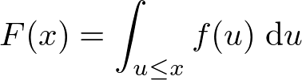

累積分布関数
確率変数$X$がある値$x$以下の値をとる確率:
より具体的には、、
離散型の場合:
連続型の場合:
またこのことから、連続型の場合
が成り立つ（累積分布関数の一次導関数は確率密度関数）。

Slide 13
2. 期待値と分散

Slide 14


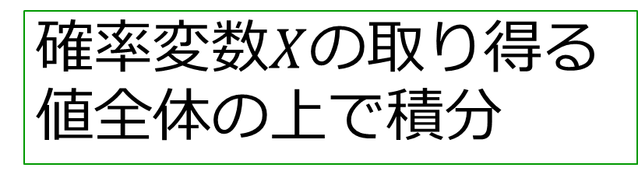

期待値
確率変数Ｘに対して，それがとる値の重み付き平均
Ｅ（Ｘ）と表記
例）さいころの目をＸとすると，出る目の期待値は，
Ｅ（Ｘ）＝1・（1/6）＋…＋6・（1/6）＝3.5
離散型の場合：
確率変数$X$の取り得る
値全部について和を取る
連続型の場合：
確率変数$X$の取り得る
値全体の上で積分

Slide 15
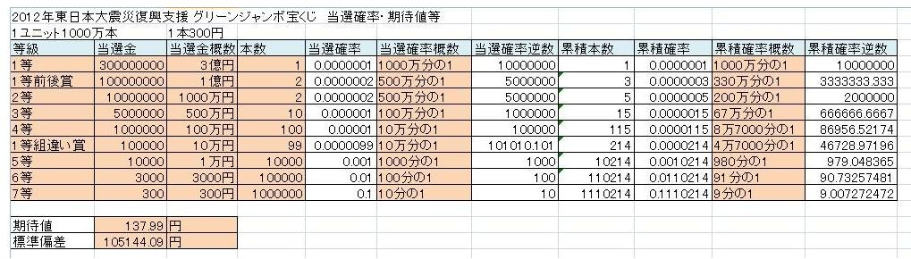

期待値の算出例
宝くじの期待値

Slide 16


期待値の演算
Ｅ（ｃ）＝ｃ
Ｅ（Ｘ＋ｃ）＝Ｅ（Ｘ）＋ｃ
Ｅ（ｃＸ）＝ｃＥ（Ｘ）
Ｅ（Ｘ＋Ｙ）＝Ｅ（Ｘ）＋Ｅ（Ｙ） ：期待値の加法性
さいころ１個を振った場合の目の期待値と２個を振った場合の目の期待値を比較してみよう
Ｅ（Ｘ）＝3.5

Slide 17
期待値の演算（簡単な例）
さいころを振ったときに出る目の確率分布
ｆ（ｘ）＝1/6， （ｘ＝１，２，…，６）
これを一般化すると、、、
１～Ｎの番号を記載したＮ個の玉を入れた箱から，１つ取り出した場合に記載された番号の確率分布
ｆ（ｘ）＝1/Ｎ， （ｘ＝１，２，…，Ｎ）

Slide 18
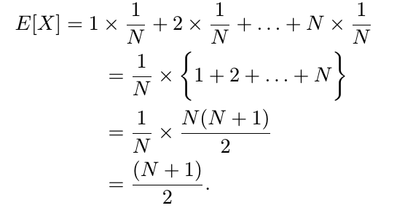
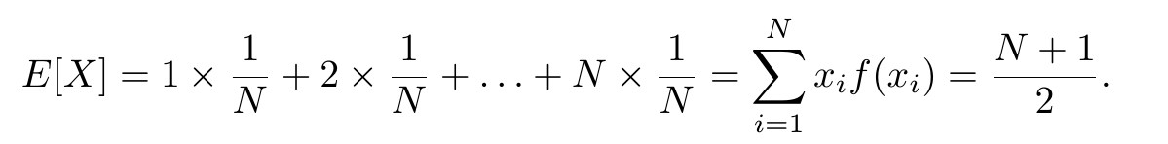
期待値の演算（簡単な例）
確率変数(X) | 1 | 2 | 3 | … | N
確率Ｐ | 1/N | 1/N | 1/N | … | 1/N
期待値

Slide 19
分散
期待値だけでは確率変数の性質を捉えられず，期待値が同じでも異なった確率分布が存在
さいころ１個を振った場合の目をＸ，２個を振った場合の目Ｘ₁，Ｘ₂の相加平均をＹ＝（Ｘ₁＋Ｘ₂）/２とした場合の期待値を比較してみよう
分散： 確率変数Ｘが期待値のまわりに集中している度合いを表わす尺度

Slide 20



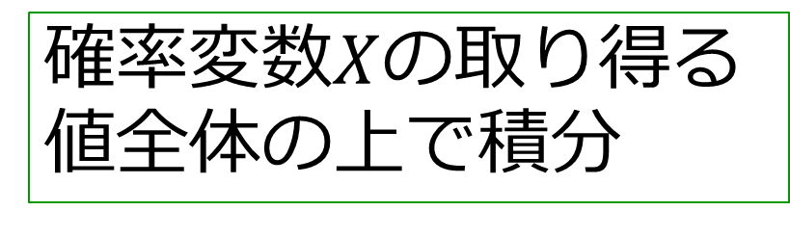

分散
期待値をμ＝Ｅ（Ｘ)とし，分散をＶ（Ｘ）とすると，
より具体的には、、
離散型の場合：
確率変数$X$の取り得る
値全部について和を取る
連続型の場合：
確率変数$X$の取り得る
値全体の上で積分
実際には以下を用いて計算することが多い
Ｖ（Ｘ）＝Ｅ（Ｘ²）－｛Ｅ（Ｘ）｝²
（二乗の期待値）
-（期待値の二乗）

Slide 21
演習
さいころの出る目の値を確率変数Xとみなす時、その分散を求めよ。

Slide 22



演習【解答】
さいころの出る目の値を確率変数Xとみなす時、その分散を求めよ。
既にみた公式を用いて 期待値はN=6で
E[X] =(6+1)/2 = 7/2
E[X²]を考える。
確率変数(X²) | 1² | 2² | 3² | … | 6²
確率Ｐ | 1/6 | 1/6 | 1/6 | … | 1/6

Slide 23

演習【解答】
さいころの出る目の値を確率変数Xとみなす時、その分散を求めよ。

Slide 24
分散の演算
Ｖ（ｃ）＝０
Ｖ（Ｘ＋ｃ）＝Ｖ（Ｘ）
Ｖ（ｃＸ）＝ｃ²Ｖ（Ｘ）

Slide 25

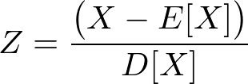
標準偏差、標準化
分散の平方根．Ｄ[Ｘ]で表す
確率変数の標準化
いかなる確率変数も，Ｅ[Ｚ]＝０，Ｖ[Ｚ]＝１ に調整される
Ｚを標準化変数と呼ぶ

Slide 26
3. モーメント

Slide 27
確率分布の形をより正確に表現する
ここまで、確率分布の形状を表現するために，期待値と分散/標準偏差を用いることを学んだ
Ｅ（Ｘ），Ｖ（Ｘ），Ｄ（Ｘ）
期待値と分散で確率分布の形状はある程度分かるが…
例） 収入階級別分布

Slide 28
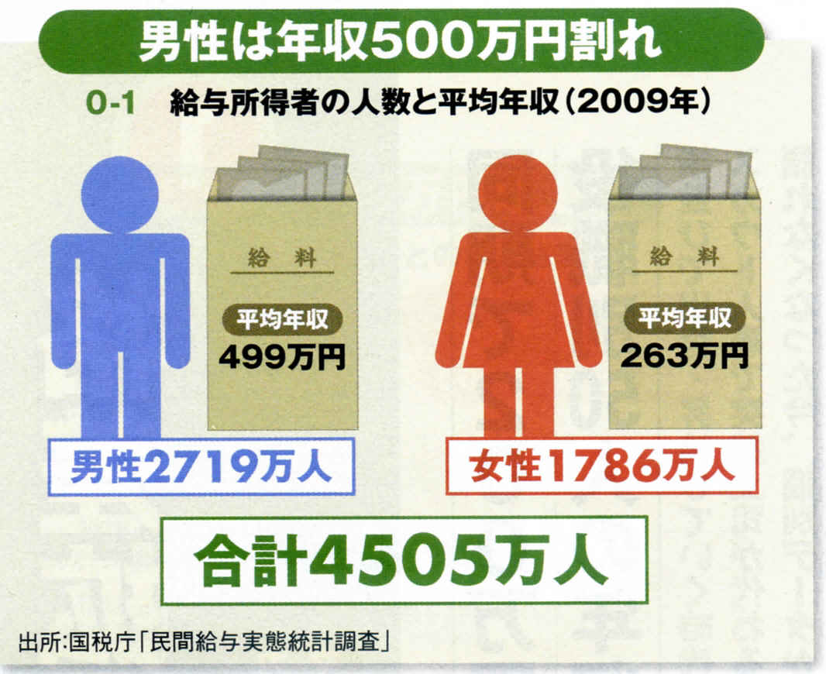
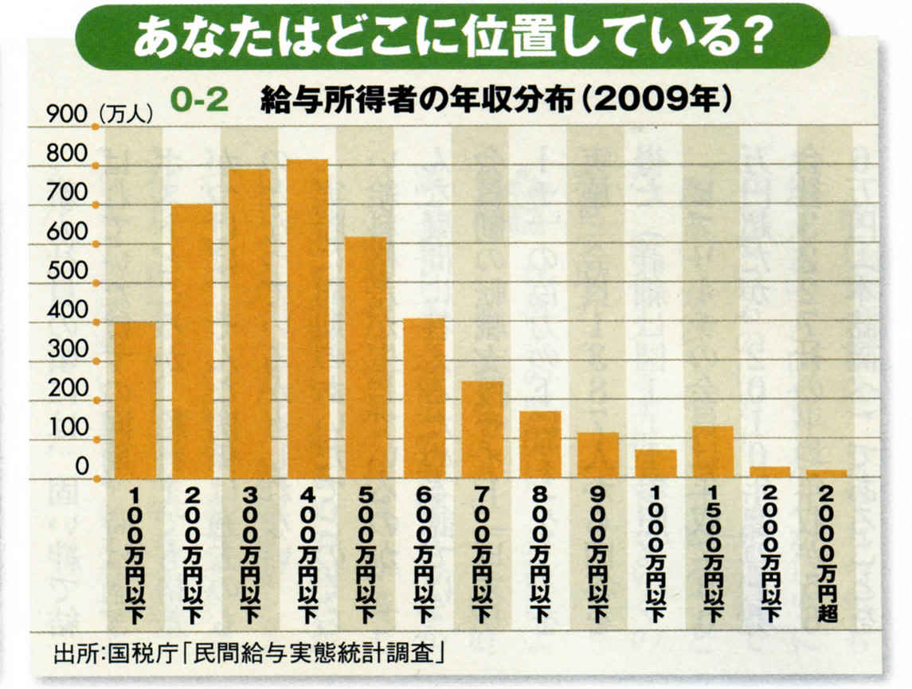
【Coffee Break】 サラリーマンの年収分布

Slide 29
歪度（歪度係数）
分布の非対称性
α₃＞０
正規分布
α₃<０
非対称性の方向及びその程度を表わす指標
α₃＝Ｅ（Ｘ－μ）³／σ³
α₃をＸの確率分布の歪度（歪度係数）と呼ぶ
α₃＞０： 右の裾が長い，α₃＜０： 左の裾が長い
|α₃| がその程度

Slide 30
歪度（歪度係数）
実際には以下の式を用いて計算
α₃＝Ｅ（Ｘ－μ）³／σ³
Ｅ（Ｘ－μ）³＝Ｅ（Ｘ³）－３μＥ（Ｘ²)＋２μ³

Slide 31
尖度（超過係数）
分布の尖りの程度
正規分布
中心（期待値）の周辺部分の尖り度合いを表わす指標
α₄＝Ｅ（Ｘ－μ）⁴／σ⁴
正規分布のα₄＝３と比較して「α₄－３」をＸの確率分布の尖度（超過係数）と呼ぶ
α₄－３＜０： 正規分布より丸く鈍い
α₄－３＞０： 正規分布より尖っている

Slide 32
尖度（超過係数）
実際には以下の式を用いて計算
α₄＝Ｅ（Ｘ－μ）⁴／σ⁴
Ｅ（Ｘ－μ）⁴＝Ｅ（Ｘ⁴）－４μＥ（Ｘ³)＋６μ²Ｅ（Ｘ²)－３μ⁴

Slide 33
Exercise.
標準正規分布の尖度が確かに３となること、つまり
α₄＝Ｅ（Z ⁴ ） = 3.
が成り立つことを証明せよ。

Slide 34
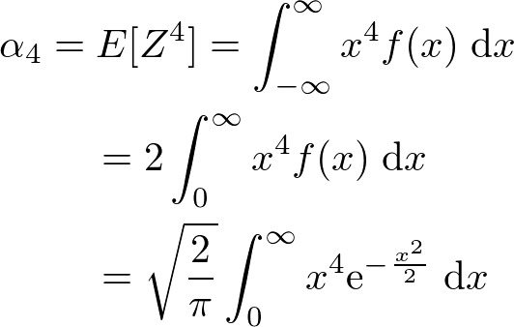

Exercise.【Answer】
標準正規分布の尖度が確かに３となること、つまり
α₄＝Ｅ（Z ⁴ ） = 3.
が成り立つことを証明せよ。
とおけば、

Slide 35

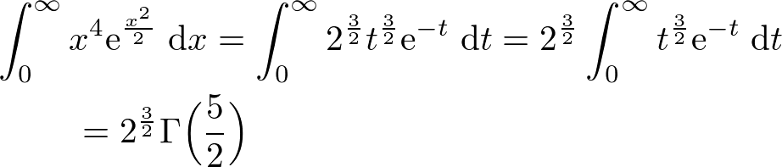




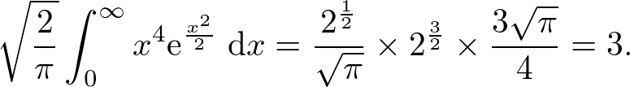
Exercise.【Answer】
ガンマ関数：
ガンマ関数の性質から
ガンマ関数の性質
よって、

Slide 36
モーメント
確率分布の形は， Ｅ（Ｘ－μ）^{r} なる量で決まってくる
（あるいは， Ｅ（Ｘ^{r}） を考えても良い）
Ｘの（原点のまわりの）ｒ次のモーメント
μ_{r}＝Ｅ（Ｘ^{r}） μ₀＝1， μ₁＝Ｅ（Ｘ）
Ｘの期待値（平均）のまわりｒ次のモーメント
μ’_{r}＝Ｅ（Ｘ－μ）^{r} μ’₁＝０， μ’₂＝Ｖ（Ｘ）
Ｘのｒ次の標準化モーメント
α_{r}＝Ｅ｛（Ｘ－μ）/σ｝^{r}
α₃ が歪度

Slide 37
4. チェビシェフの不等式

Slide 38
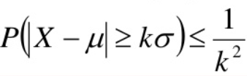
チェビシェフの不等式
標本あるいは確率分布は平均のまわりに，ある標準偏差をもって分布する．この分布と標準偏差の間に，どのような標本・確率分布でも成り立つ関係を示した不等式
平均から（ｎ×標準偏差）以上離れた値は全体の1/ｎ² を超えることはない
ただし，μ＝Ｅ（Ｘ)，σ²＝Ｖ（Ｘ）

Slide 39
チェビシェフの不等式（例）
例） 大量の文書があり，その文章の長さは平均1000文字，標準偏差は200文字であるとすると，チェビシェフの不等式から，少なくとも75%の文章が600から1400文字の長さであることが導かれる（ｋ＝2の場合）
Ｐ（|Ｘ－1000|≧200ｋ）≦１／ｋ²
Ｐ（|Ｘ－1000|≧200*2）≦１／2² = 0.25
Ｐ（Ｘ≦600 or X≧1400）≦ 0.25
Ｐ（600 < Ｘ< 1400）= 1-Ｐ（Ｘ≦600 or X≧1400）)
≧1-0.25 =0.75

Slide 40
再掲：チェビシェフの不等式
確率変数Xの期待値がμ、標準偏差がσの時、
任意のk(>0)について

Slide 41

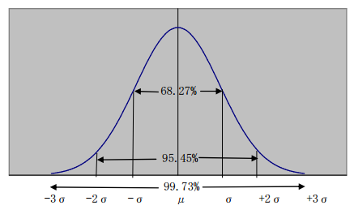
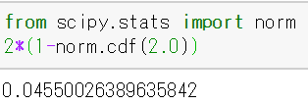
【参考】正規分布のグラフ
正規分布の場合には値が知られているが、、(Week3資料より)

Slide 42

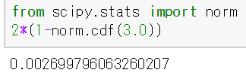
【参考】正規分布のグラフ
正規分布の場合には値が知られているが、、(Week3資料より)

Slide 43

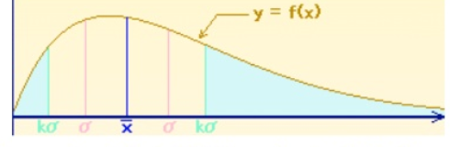
確率の評価
一般の場合にはどうなる？
「分布が正規分布であると仮定できない場合に、
平均から標準偏差2個分より外側の人の割合が知りたい」
=???

Slide 44
確率の評価
一般の場合にはどうなる？
「分布が正規分布であると仮定できない場合に、
平均から標準偏差2個分より外側の人の割合が知りたい」
=???
⇒一般には正規分布の様な、ちょうどの値は分かりません。

Slide 45

確率の評価
しかし、チェビシェフの不等式を使えば、その確率の
上限値は求まる（上からの評価）

Slide 46
確率の評価
例えば。。K=2の時、

Slide 47
演習①
ある確率変数Xについて、期待値μ=E[X] = 10, 分散V[X]=3 の時、
P(|X-10|≧2)の値をチェビシェフの不等式を用いて評価せよ。

Slide 48
演習①【解答】
ある確率変数Xについて、期待値μ=E[X] = 10, 分散V[X]=3 の時、
P(|X-10|≧2)の値をチェビシェフの不等式を用いて評価せよ。
Ｐ（|Ｘ－10|≧1.732ｋ）≦１／ｋ²
1.732ｋ＝２ となるようにkをとれば k=1.1547で k²=4/3
Ｐ（|Ｘ－10|≧2）≦１／ｋ²=3/4

Slide 49
演習②
ある確率変数Xについて、期待値μ=E[X] = 5000, 分散V[X]=2500 の時、
P(|X-5000|<400)の値をチェビシェフの不等式を用いて評価せよ。

Slide 50
演習②【解答】
ある確率変数Xについて、期待値μ=E[X] = 5000, 分散V[X]=2500 の時、
P(|X-5000|<400)の値をチェビシェフの不等式を用いて評価せよ。
Ｐ（|Ｘ－5000|≧50ｋ）≦１／ｋ²
50ｋ=400 つまりk=8の時、
Ｐ（|Ｘ－5000|≧400）≦１／ｋ²=1/64
Ｐ（|Ｘ－5000|<400） = 1-Ｐ（|Ｘ－5000|≧400）
≧1-１／64=63/64

Slide 51
演習③
ある確率変数Xについて、期待値μ=E[X] = 0, 分散V[X]=1/16 の時、
P(|X|<3/4)の値をチェビシェフの不等式を用いて評価せよ。

Slide 52
演習③【解答】
ある確率変数Xについて、期待値μ=E[X] = 0, 分散V[X]=1/16 の時、
P(|X|<3/4)の値をチェビシェフの不等式を用いて評価せよ。
Ｐ（|Ｘ－0|≧ｋ/4）≦１／ｋ²
ｋ/4=3/4 つまりk=3の時、
Ｐ（|Ｘ|≧3/4）≦１／ｋ²=1/9
Ｐ（|Ｘ|<3/4）=1-Ｐ（|Ｘ|≧3/4）
≧1-1/9=8/9.

Slide 53
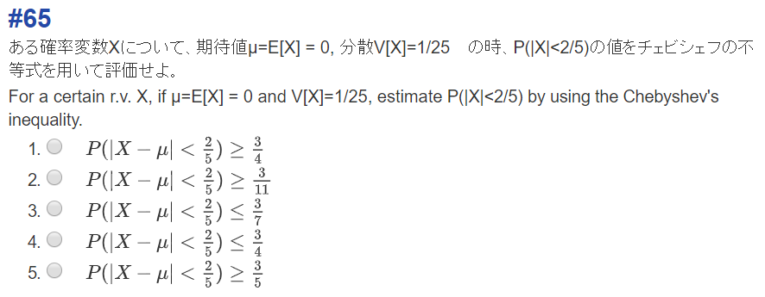

Slide 54
σ=1/5, ⇒ k=2

Slide 55
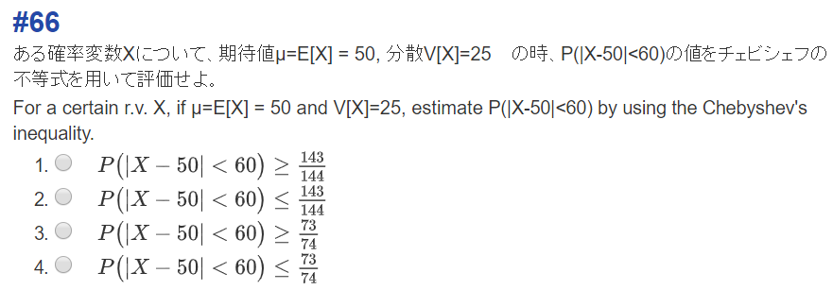

Slide 56
σ=5, ⇒ k=12

Slide 57
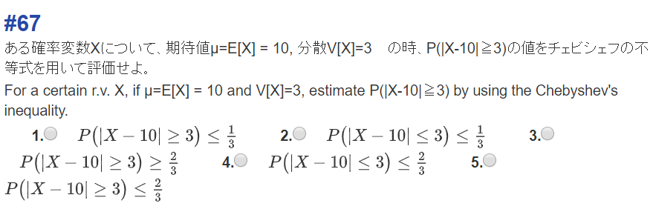

Slide 58

σ= , ⇒ k=

Slide 59
今回のまとめ
連続型と離散型の確率分布について学習した
期待値、分散（標準偏差）およびその性質について
学習した

Slide 60
後半の学習のポイント（チェックリスト）
連続型と離散型の確率分布の違いを述べられますか？
累積分布とは何か、説明できますか？
確率変数の期待値、分散（標準偏差）の基本的演算を述べることができますか？
標準化変数の作り方とその性質について、理解できていますか？
チェビシェフの不等式を用いて確率の評価計算ができますか？

